Slide 1
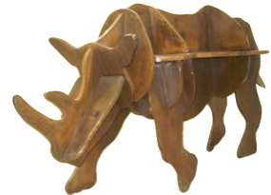
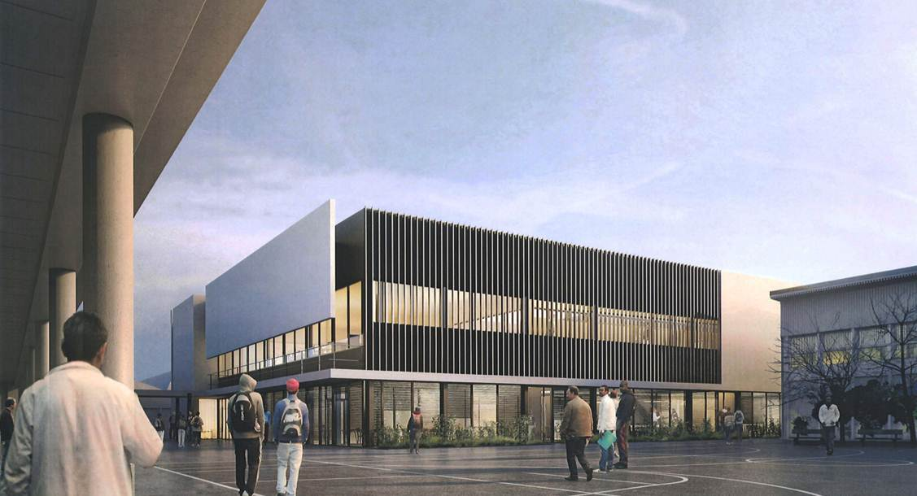
Lycée des Métiers de l’Aérien
Aristide Briand
Le Blanc Mesnil

Slide 2
Cursus de formations
MC
FCIL
Après la 4ème
3ème PREPA
BAC
RPO
BAC
RPO
Après la 3ème
CAP en 2 ans
BAC PRO en 3 ans
CAP
Réorientation après 2nd GT
BAC PRO en 2 ans
2^{nd GT}
Après le BAC
FCIL en 1 an
MC en 1 an
3ème PREPA

Slide 3
Périodes de Formation en Milieu Professionnel
22 semaines de périodes de formation en milieu professionnel (PFMP) sur 3 ans pour le BAC PRO.
12 semaines de périodes de formation en milieu professionnel (PFMP) sur 2 ans pour le CAP.

Slide 4
Contrôle en Cours de Formation
Le CCF est une modalité d’évaluation certificative, c’est à dire une évaluation réalisée en vue de la délivrance d’un diplôme. Le CCF porte sur les compétences, les connaissances et les attitudes dites «terminales» qui sont définies dans l’arrêté de création de chaque diplôme professionnel et qui sont regroupées au sein d’unités.
L’évaluation par CCF se déroule sur le lieu de la formation (établissement et milieu professionnel), par les professeurs eux-mêmes, au moment où les candidats ont atteint le niveau requis ou ont bénéficié des apprentissages nécessaires et suffisants pour aborder une évaluation sommative et certificative.
Le CCF s’intègre naturellement dans le processus de la formation. Le professeur évalue, quand c’est possible et sans interrompre ce processus, ceux qui sont réputés avoir atteint les compétences et connaissances visées par la situation d’évaluation.

Slide 5
L’électrotechnique
CAP PROELEC
Préparation et Réalisation d’Ouvrages Electriques
BAC PRO ELEEC
Electrotechnique, Energie, Equipements Communicants
Le titulaire de ce diplôme intervient dans la production, le transport, la distribution et la transformation de l’énergie électrique. Il s’occupe de l’organisation et de la planification de chantiers, de la réalisation des installations électriques et de réseaux, de leur mise en service et de leur maintenance.

Slide 6
La Maintenance des équipements industriels
BAC PRO MEI (2ans ou 3ans)
Maintenance des Equipements Industriels
FCIL
Maintenance Aéroportuaire
Ce bac pro forme des techniciens dont la mission consiste à entretenir et réparer les matériels des équipements de production et à participer activement aux divers travaux de l'équipe de maintenance.

Slide 7
La Métallerie La Serrurerie La Chaudronnerie
Deux CAP:
RCI: Réalisation en Chaudronnerie Industrielle
SM: Serrurier Métallier
Un BAC PRO:
TCI: Technicien en Chaudronnerie Industrielle
Le bachelier en chaudronnerie industrielle réalise des produits très variés en métal (éventuellement en matières plastiques et matériaux composites) à partir de tôles (feuilles, plaques) et de barres (profilés, tubes).

Slide 8
L’aéronautique
2 BAC PRO Aéronautique (2ans ou 3ans)
Systèmes
Structure
Mention Complémentaire
B1.1: Avions à Moteur à Turbines
Le titulaire du bac pro aéronautique intervient dans les secteurs de la construction ou de la maintenance des aéronefs (avion, hélicoptère, ...). Il a appris, à préparer, réaliser des opérations techniques et en assurer la traçabilité́, dans le cadre de la réglementation aéronautique.

Slide 9
C’est aussi …
Des partenariats avec des grandes entreprises: AIRBUS, TCR, SAFRAN, le Musée de l’Air et de l’Espace…
Des liens avec ADP, des bases aériennes militaires, des aéroclubs
Des équipements et matériels performants
Des moyens techniques et humains importants

Slide 10
Accéder au lycée
RER B:
Blanc Mesnil
Drancy
Le Bourget
BUS
Ligne 118
Ligne 609
Nos coordonnées:
Tél: 01 48 67 12 13
Mel: 0930831y@ac-creteil.fr
www.lycee-aristidebriand.fr
Lycée des Métiers de l’Aérien
Aristide Briand
120 avenue Aristide Briand
93150 Le Blanc Mesnil

Slide 11
Merci de votre attention

